Slide 1


Slide 2
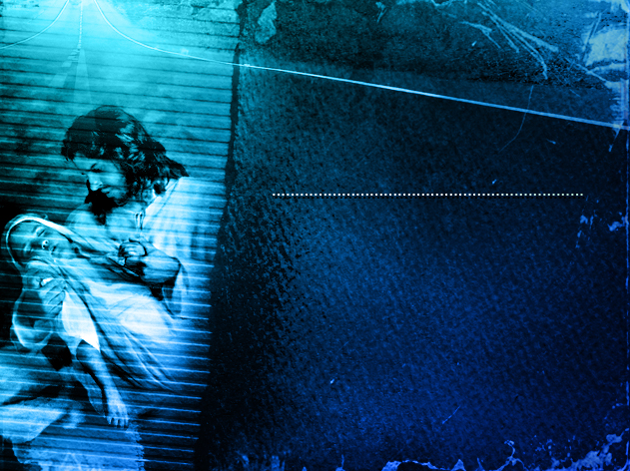
RELEMBRANDO
• Deus cria o Universo
• Prepara a Terra
• Cria o homem
• Gênesis 1: 1 e 2

Slide 3
DEUS COLOCA O HOMEM PARA GOVERNAR A TERRA
Gênesis 1:28
“E Deus os abençoou e lhes disse: Sede fecundos, multiplicai-vos, enchei a terra e sujeitai-a; DOMINAI sobre os peixes do mar, sobre as aves dos céus e sobre todo animal que rasteja pela terra.”

Slide 4
DEUS COLOCA O HOMEM PARA GOVERNAR A TERRA
O homem recebe o “Domínio” – Do hebraico “radhar”- REINAR SOBRE

Slide 5
DEUS COLOCA O HOMEM PARA GOVERNAR A TERRA
Gênesis 2:15
“Tomou, pois, o SENHOR Deus ao homem e o colocou no jardim do Éden para o cultivar e o GUARDAR.”

Slide 6
DEUS COLOCA O HOMEM PARA GOVERNAR A TERRA
O Homem é o “Dono da Terra” “Guardar” – Do hebraico “shamar” GUARDAR CONTRA INTRUSOS
O “Dono da Terra” – “shamar”- Autoridade para passar adiante.

Slide 7
A LEI NATURAL DETERMINA QUE SÓ HÁ VIDA EM DEUS
Deus é a FONTE da vida.
Separados dele, morremos
Deus alerta ao Homem: ...certamente morrerás”.
A serpente contradiz: “...certamente não morrerás”.

Slide 8
O HOMEM ESCOLHE SATANÁS
Gênesis 3:6
“ E vendo a mulher que aquela árvore era boa para se comer, e agradável aos olhos, e desejável para dar entendimento TOMOU do seu fruto, e COMEU e deu também ao seu marido, e ELE COMEU com ela”

Slide 9
O HOMEM ESCOLHE SATANÁS
Satanás vence o primeiro capítulo.
Deus é colocado numa “sinuca”.
Se Ele salvar o homem, será acusado por Satanás de que nem Deus cumpre as leis que Ele estabelece.

Slide 10
O HOMEM ESCOLHE SATANÁS
Se Ele condenar o homem à morte, Satanás acusará a Deus diante do Universo, dizendo que Deus é mesmo perverso.

Slide 11
POR QUE DEUS NÃO FEZ ALGUMA COISA?
Deus fez:
1. O Homem fugiu, mas Deus o procurou.

Slide 12
POR QUE DEUS NÃO FEZ ALGUMA COISA?
Gênesis 3:8
“ Ouviram a voz de Deus, que passeava pelo jardim pela viração do dia,; e ESCONDEU-SE Adão e sua mulher da PRESENÇA do Senhor Deus, entre árvores do jardim”

Slide 13
POR QUE DEUS NÃO FEZ ALGUMA COISA?
2. Ele se ofereceu para morrer em nosso lugar.

Slide 14
POR QUE DEUS NÃO FEZ ALGUMA COISA?
João 3:16
“Porque Deus amou ao mundo de tal maneira que DEU O SEU FILHO unigênito, para que todo o que nele crê não pereça, mas tenha a vida eterna.”

Slide 15
POR QUE DEUS NÃO FEZ ALGUMA COISA?
3. Amou e cumpriu a LEI
A raça humana deveria morrer, mas ganha uma sobrevida.

Slide 16

( ) Abandonou o homem.
( ) Não se importou.
( ) Procurou o homem.
F
F
V

Slide 17
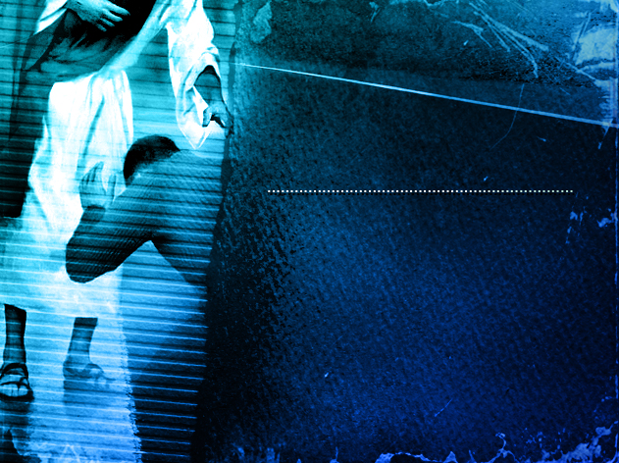
COM O PECADO DO HOMEM, QUANTOS SE TORNAM PECADORES?
Romanos 5:12
“Pelo que, por um homem entrou o pecado no mundo, e pelo pecado a morte, assim também a morte passou a todos os homens, por isso que TODOS pecaram”

Slide 18
COM O PECADO DO HOMEM, QUANTOS SE TORNAM PECADORES?
Talvez você diga: Mas isto não é justo! Se fosse eu, eu faria melhor!
Então faça!

Slide 19
COM O PECADO DO HOMEM, QUANTOS SE TORNAM PECADORES?
O homem “vende” para Satanás o “Domínio” da Terra.
Satanás se torna o “Príncipe deste mundo”

Slide 20
COM O PECADO DO HOMEM, QUANTOS SE TORNAM PECADORES?
Lucas 4:5 a 7
“E o diabo, elevando Jesus a um alto monte, mostrou-lhe, num momento, todos os reinos do mundo. Disse então o diabo a Jesus: Dar-te-ei toda esta autoridade e a glória destes reinos, porque ela ME FOI ENTREGUE, e a DOU a quem eu quiser.

Slide 21
COM O PECADO DO HOMEM, QUANTOS SE TORNAM PECADORES?
Lucas 4:5 a 7
Portanto, SE PROSTRADO ME ADORARES, TODA GLÓRIA SERÁ TUA.”

Slide 22
COM O PECADO DO HOMEM, QUANTOS SE TORNAM PECADORES?
João 14:30
“Já não falarei muito convosco, porque aí vem o PRÍNCIPE DO MUNDO; e ele nada tem em mim.”

Slide 23
COM O PECADO DO HOMEM, QUANTOS SE TORNAM PECADORES?
Por isto ele ousou ir como representante da Terra.

Slide 24
COM O PECADO DO HOMEM, QUANTOS SE TORNAM PECADORES?
Jó 1:6
“Num dia em que os filhos de Deus vieram apresentar-se perante o SENHOR, veio também Satanás entre eles. Então, perguntou o SENHOR a Satanás: Donde vens? Satanás respondeu ao SENHOR e disse: De RODEAR A TERRA E PASSEAR POR ELA.”

Slide 25
COM O PECADO DO HOMEM, QUANTOS SE TORNAM PECADORES?
QUANDO QUISER RECLAMAR DE DEUS, LEMBRE-SE:
Satanás é o Príncipe deste Mundo
Ele é o causador de todo o mal.

Slide 26
POR QUE DEUS NÃO EVITOU CRIAR LÚCIFER?
Se tivesse evitado, a LIBERDADE DE ESCOLHA seria uma farsa.

Slide 27
QUAL A CONDIÇÃO DA NATUREZA HUMANA APÓS O PECADO?
Antes do pecado o homem era bom
Após o pecado, o homem tem prazer no que não presta

Slide 28
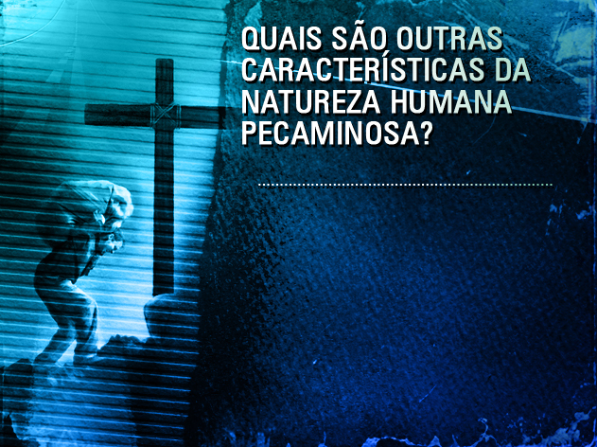
Romanos 7:19 e 20
“Porque NÃO FAÇO O BEM QUE EU QUERO, mas o mal que não quero, esse faço. Mas, se eu faço o que não quero, já não sou eu quem o faz, e sim O PECADO QUE HABITA EM MIM.”

Slide 29
Gênesis 3:15
“Porei INIMIZADE entre ti e a mulher, entre a tua descendência e o seu descendente. Este te ferirá a cabeça, e tu lhe ferirás o calcanhar”

Slide 30

1ª Samuel 10:6
“O Espírito do SENHOR se apossará de ti, e profetizarás com eles e tu SERÁS TRANSFORMADO em outro homem.”

Slide 31
João 8:32
“conhecereis A VERDADE, e a verdade vos libertará.”

Slide 32
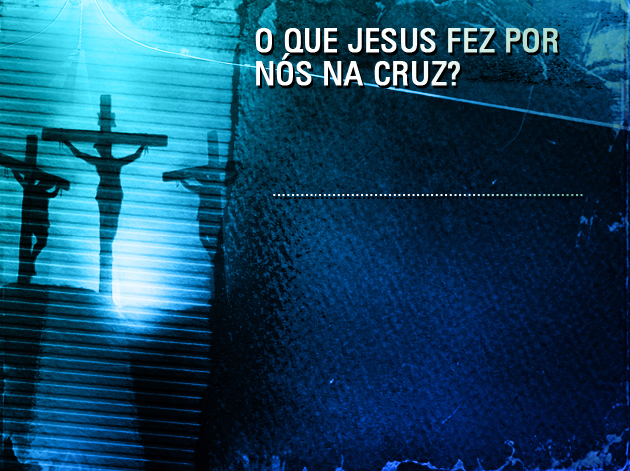
1ª Pedro 2:24
“CARREGANDO ELE MESMO em seu corpo, sobre o madeiro, os NOSSOS PECADOS.”

Slide 33
Isaías 53:5 e 6
“Mas ele foi traspassado pelas nossas transgressões e moído pelas NOSSAS INIQÜIDADES; o castigo que nos traz a paz estava sobre ele.

Slide 34
Isaías 53:5 e 6
Todos nós andávamos desgarrados como ovelhas; cada um se desviava pelo caminho, mas o SENHOR fez cair sobre ele A INIQÜIDADE DE TODOS NÓS.”

Slide 35
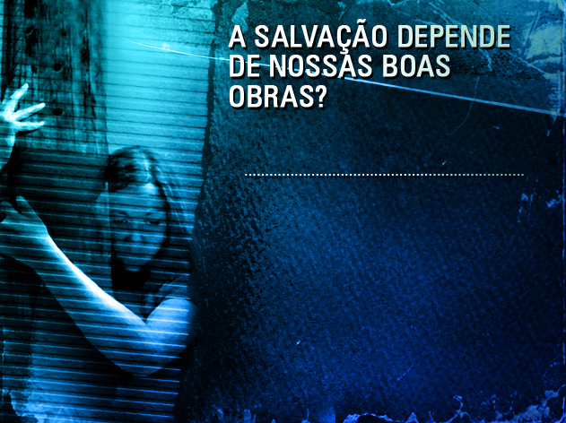
Efésios 2:8 e 9
“Porque pela graça sois salvos, mediante a fé; e isto não vem de vós; é dom de Deus; NÃO DE OBRAS, para que ninguém se glorie.”

Slide 36
Gálatas 2:16
“Sabendo, contudo, que o homem não é justificado por obras da lei, e sim mediante a fé em Cristo Jesus, POR OBRAS DA LEI, NINGUÉM SERÁ JUSTIFICADO.”

Slide 37
( ) Sim
( ) Não
X

Slide 38
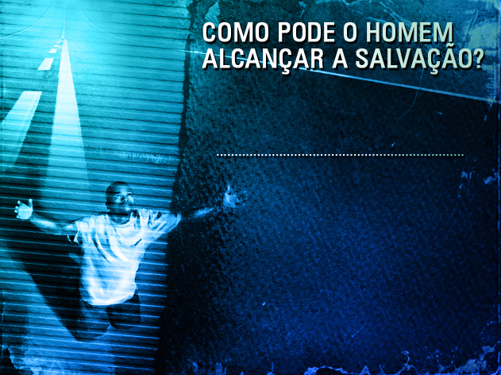
1ª João 5:11 e 12
“E o testemunho é este: que Deus nos deu a VIDA ETERNA; E ESTA VIDA ESTÁ NO SEU FILHO.
Aquele que tem o FILHO TEM A VIDA; aquele que não tem o Filho de Deus não tem a vida.”

Slide 39
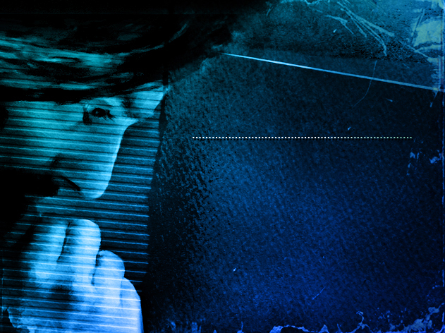
PENSE EM JESUS NO GETSÊMANI
O peso dos pecados de todos que o aceitaram e o aceitariam foi colocado sobre seus ombros

Slide 40
PENSE EM JESUS NO GETSÊMANI
O pecado fez SEPARAÇÃO ENTRE:
1. O HOMEM E DEUS – FUGIU
2. O HOMEM E O HOMEM – LUTA INTERNA

Slide 41
PENSE EM JESUS NO GETSÊMANI
3. O HOMEM E A NATUREZA – “DO SUOR DO SEU ROSTO COMERÁS O TEU PÃO”
4. DEUS E DEUS – “POR QUE ME DESAMPARASTE”

Slide 42
PENSE EM JESUS NO GETSÊMANI
Mateus 26:39
“Tornando a retirar-se, orou de novo, dizendo: MEU PAI, SE POSSÍVEL PASSE DE MIM ESTE CÁLICE SEM QUE EU O BEBA, todavia, não seja como Eu quero, e sim como Tu queres.”

Slide 43
O QUE VOCÊ ACHA QUE ELE ESTAVA DIZENDO?
“Se for possível Abolir a Lei e salvar o homem sem que eu tenha que morrer para pagar o preço da Lei, faça-o”.

Slide 44
O QUE VOCÊ ACHA QUE ELE ESTAVA DIZENDO?
DEUS CALOU-SE!
Ele estava dizendo: Não é Possível! Você vai ter que pagar o SALÁRIO DO PECADO, que É A MORTE” (Gálatas 6:23)

Slide 45
O QUE VOCÊ ACHA QUE ELE ESTAVA DIZENDO?
Se Jesus falhasse, o pecado se estenderia por todo o Universo não caído.

Slide 46
O QUE VOCÊ ACHA QUE ELE ESTAVA DIZENDO?
“ESTÁ CONSUMADO”- Ecoou por todo o Universo
Houve um misto de ALEGRIA E LÁGRIMAS
DEUS NÃO ABOLIU A LEI

Slide 47
O QUE VOCÊ ACHA QUE ELE ESTAVA DIZENDO?
MAS GUARDAR A LEI NÃO SALVA NINGUÉM!
O NOME DISTO É “GRAÇA”

Slide 48


